Slide 1
REPOSITORI INSTITUSI
OLEH: FRANSISKUS XAVERIUS SABU, S. FIL

Slide 2
REPOSITORI INSTITUSI
Apa itu Repositori Institusi?
Repositori Institusi adalah sebuah layanan yang berikan oleh PT untuk mengumpulkan, menyimpan, melestarikan, dan menyebarluaskan karya intelektual dari seluruh civitas akademika

Slide 3
REPOSITORI INSTITUSI
Dasar Pembangunan Repositori
Surat Edaran Dirjen Dikti nomor 2050/E/T/2011 tentang Kebijakan Unggah Karya Ilmiah dan Jurnal
Permendiknas No 17 Tahun 2010 tentang Pencegahan dan Penanggulangan Plagiat di Perguruan Tinggi (pasal 7 ayat 2)
Semangat Gerakan Open Access (Serial Crisis pd tahun 1990an).

Slide 4
REPOSITORI INSTITUSI
Manfaat Repositori Institusi bagi lembaga pendidikan:
sebagai sarana untuk showcase (menunjukkan hasil karya ilmiah civitas akademika),
meningkatkan prestige (nama harum lembaga)
meningkatkan visibility.

Slide 5
REPOSITORI INSTITUSI
Manfaat bagi author (penulis, peneliti, dosen)
Repository dapat memfasilitasi dosen dalam mengelola beragam portofolio hasil kegiatan ilmiah mereka. Beberapa jenis portofolio untuk kenaikan kepangkatan dosen, menurut kebijakan yang berlaku saat ini, harus dapat diakses secara online melalui berbagai search engine akademik dan sarana pengindeksan.
Repository menjadi jauh lebih secure, long-term, mudah ditemukan karena mempunyai permanent link, dibanding sarana penyimpanan yang lain. Jadi untuk keperluan ini, repository merupakan sarana yang paling tepat.

Slide 6
REPOSITORI INSTITUSI
Repository juga dapat berfungsi untuk menginformasikan kepada khalayak expertise (kepakaran) seorang dosen. Dalam repository, masing-masing dosen dapat mempunyai akun untuk menyimpan karya ilmiah. Pengunjung repository dapat melihat hasil-hasil kegiatan ilmiah dan riset tiap-tiap dosen tersebut. Melalui fitur repository seperti ini, pengunjung bisa mendapatkan informasi kepakaran, research interest seorang dosen.

Slide 7
REPOSITORI INSTITUSI
STFK Ledalero sudah memiliki Repositori Institusi yang dikelola oleh Perpustakaan Ledalero dengan menggunakan aplikasi Eprints
Url: http://repository.stfkledalero.ac.id

Slide 8
REPOSITORY STFK LEDALERO

Slide 9
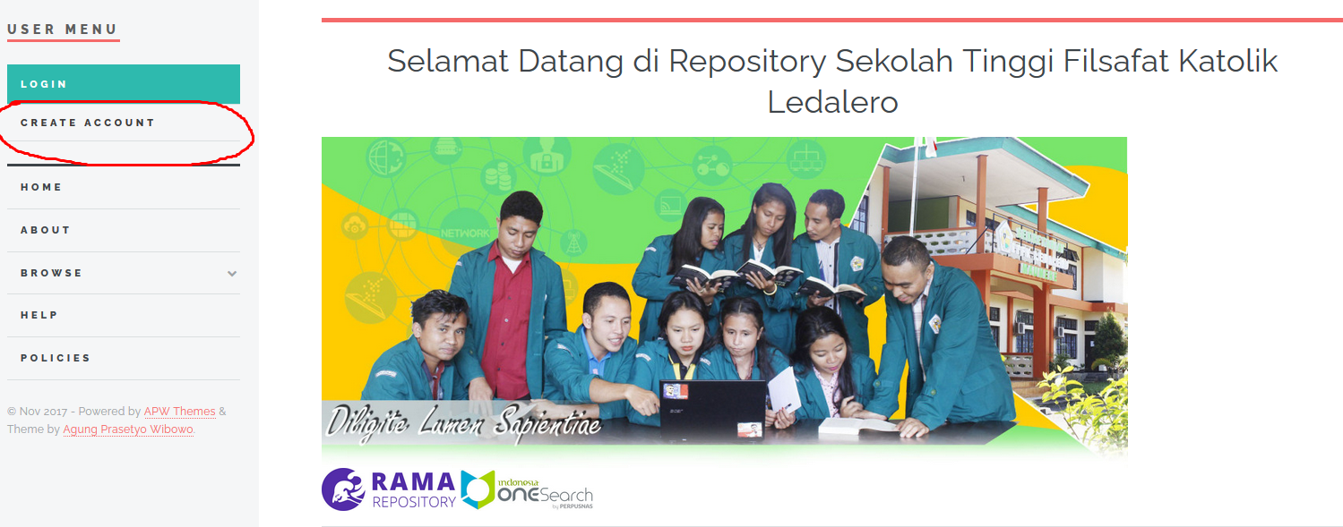
REPOSITORY STFK LEDALERO
CREATE ACCOUNT
1. Klik menu Create Account

Slide 10
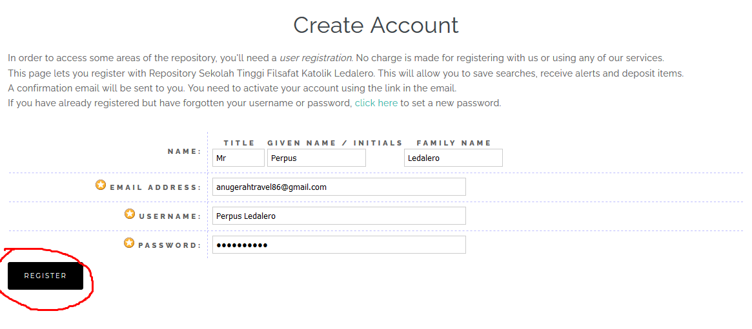
REPOSITORY STFK LEDALERO
2. Mengisi Name, email address, username dan password, kemudian klik Register

Slide 11
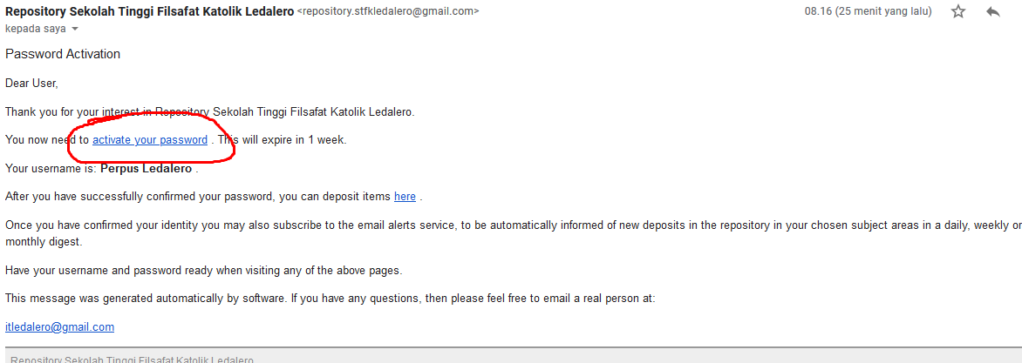
REPOSITORY STFK LEDALERO
3. Aktivasi Password via email terdaftar

Slide 12
REPOSITORY STFK LEDALERO

Slide 13
REPOSITORY STFK LEDALERO
4. Akun Repository siap digunakan

Slide 14
REPOSITORY STFK LEDALERO
Tipe Koleksi yang akan di-upload:
Article: artikel di Jurnal, Majalah, Koran
Book Section: artikel/bagian (prolog, kata pengantar, epilog)/bab/chapter dalam buku
Monograf: Laporan Kerja praktek/Magang, Laporan Penelitian
Conference/workshop item: presentasi makalah/konferensi, orasi ilmiah (tidak diterbitkan)

Slide 15
REPOSITORY STFK LEDALERO
Tipe Koleksi yang akan diupload:
5. Book: buku
6. Thesis: Skripsi, tesis dan disertasi
7. Teaching Resource: Silabus, Modul, bahan ajar

Slide 16
REPOSITORY STFK LEDALERO
Pedoman pemberian nama file (jika mengupload file dalam bentuk PDF/Powerpoint)
Article: Article_tiga kata pertama judul_nama penulis
Book section: Book Section_tiga kata pertama judul_nama penulis

Slide 17
REPOSITORY STFK LEDALERO
Alur Deposit Item
Depositor
Login
Unggah Item
TIDAK SESUAI
EDITOR
Isi Metadata
SESUAI
Online archive
Deposit
Subjek Item

Slide 18
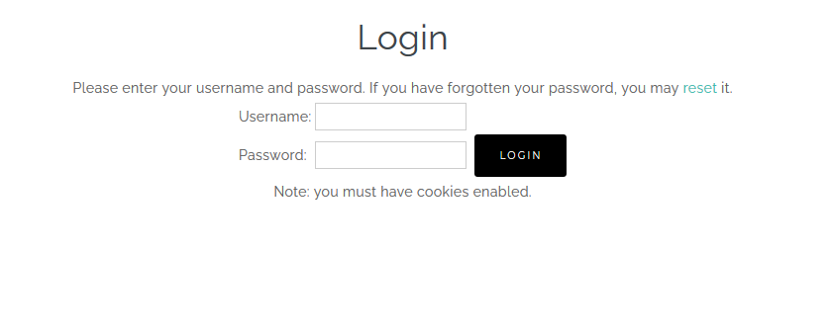
REPOSITORY STFK LEDALERO
DEPOSIT ITEM
1. Login: mengisi username dan password

Slide 19
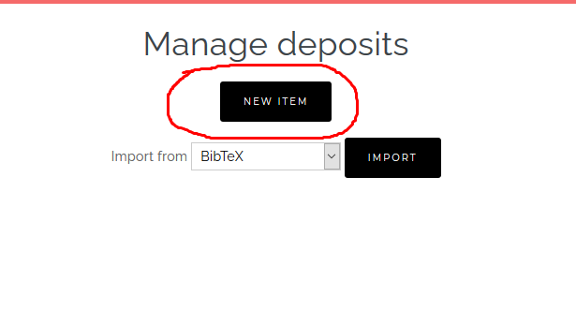
REPOSITORY STFK LEDALERO
DEPOSIT ITEM
2. Klik Manage Deposit kemudian New Item

Slide 20
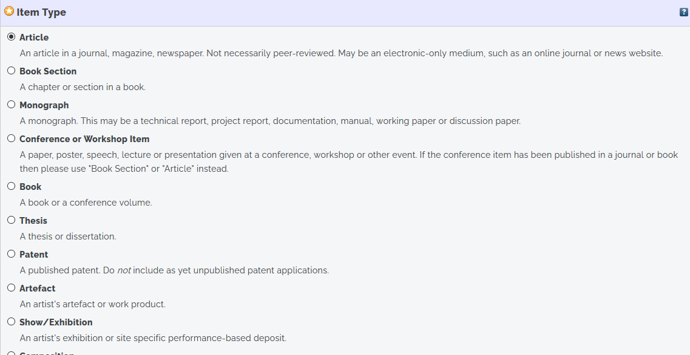
REPOSITORY STFK LEDALERO
DEPOSIT ITEM
Pilih jenis item yang akan dimasukkan, klik next

Slide 21
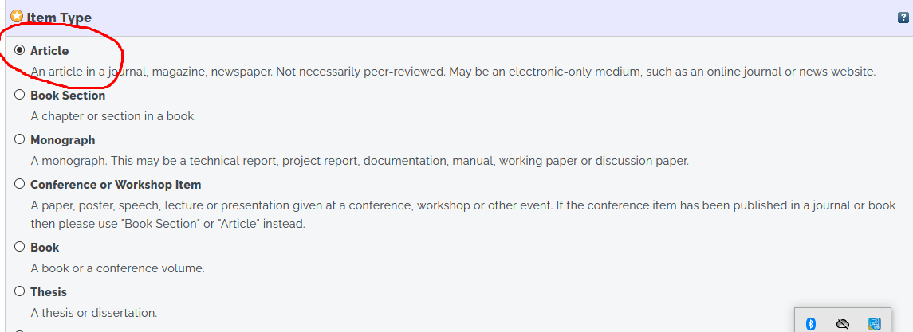
REPOSITORY STFK LEDALERO
DEPOSIT ITEM
Deposit Artikel Jurnal, majalah, Surat kabar
pilih artikel, klik next

Slide 22
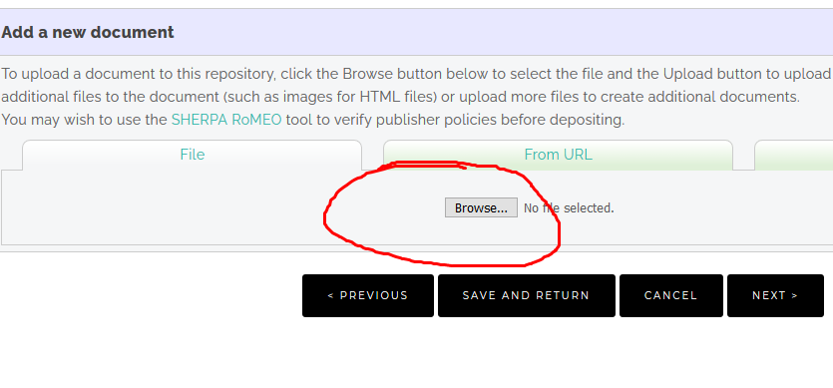
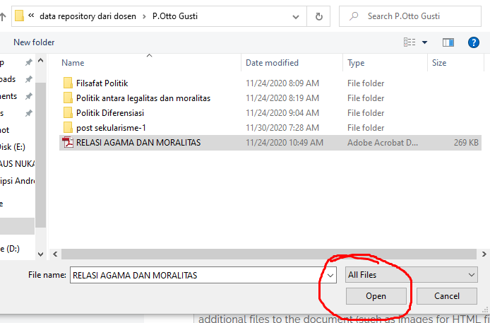
REPOSITORY STFK LEDALERO
Apabila mengunggah file pdf, klik browse, pilih file yang akan diunggah, klik open

Slide 23
REPOSITORY STFK LEDALERO
Apabila menggunakan URL jurnal/majalah/surat kabar online: masukan URL kemudian klik upload

Slide 24
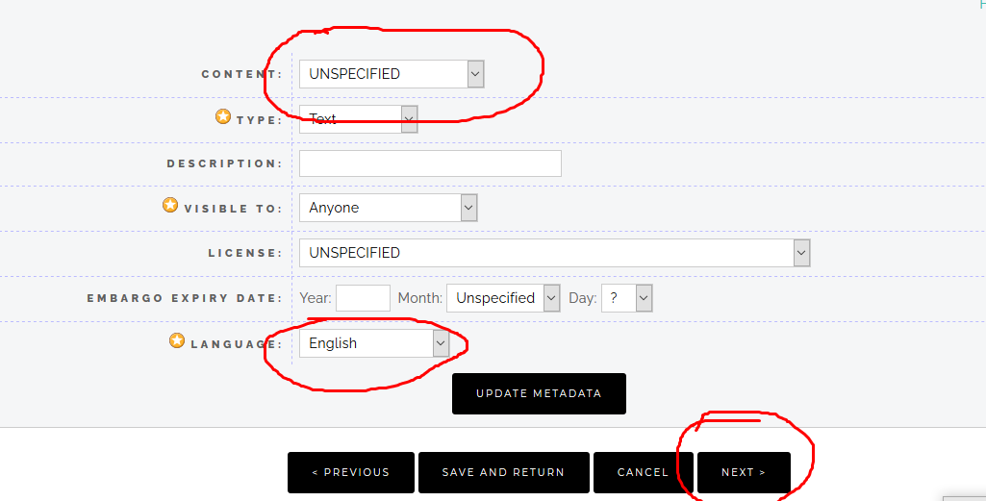
REPOSITORY STFK LEDALERO
Kemudian klik show option

Slide 25
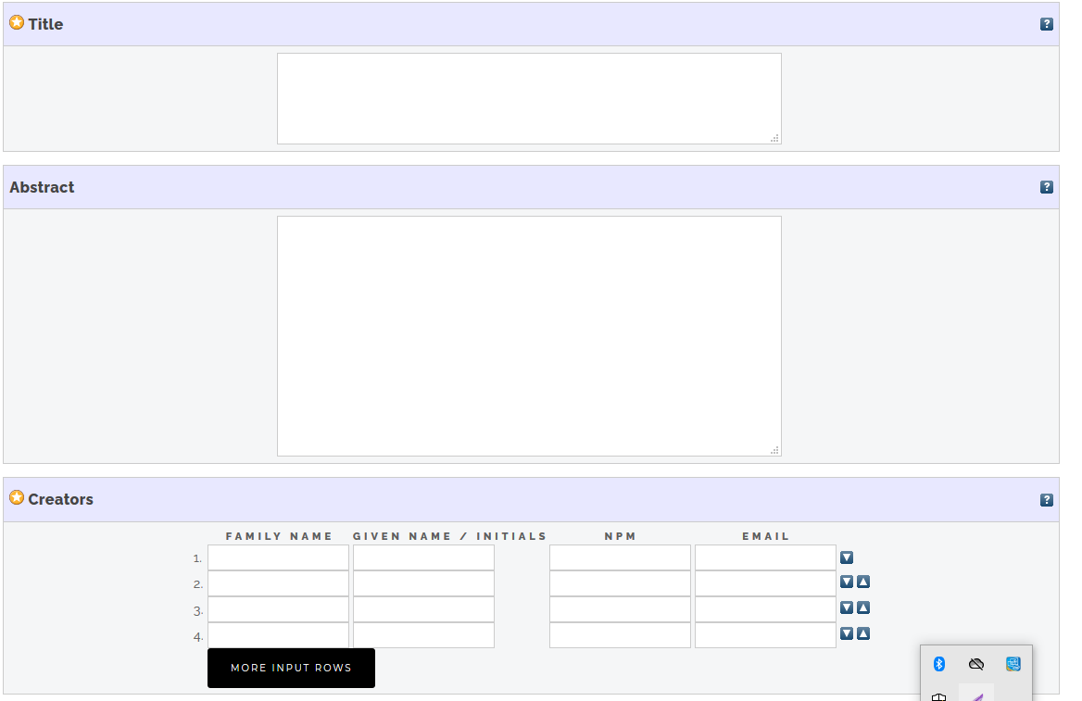
REPOSITORY STFK LEDALERO
Mengisi Metadata

Slide 26
REPOSITORY STFK LEDALERO

Slide 27
REPOSITORY STFK LEDALERO

Slide 28
REPOSITORY STFK LEDALERO

Slide 29
REPOSITORY STFK LEDALERO

Slide 30
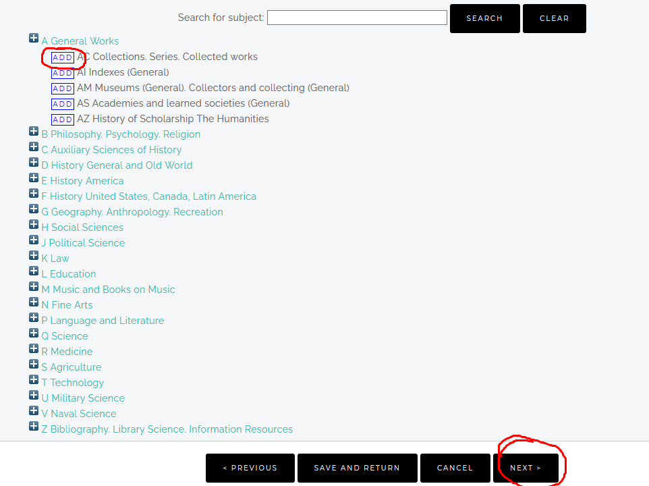
REPOSITORY STFK LEDALERO
Menentukan subjek, klik add

Slide 31
REPOSITORY STFK LEDALERO

Slide 32
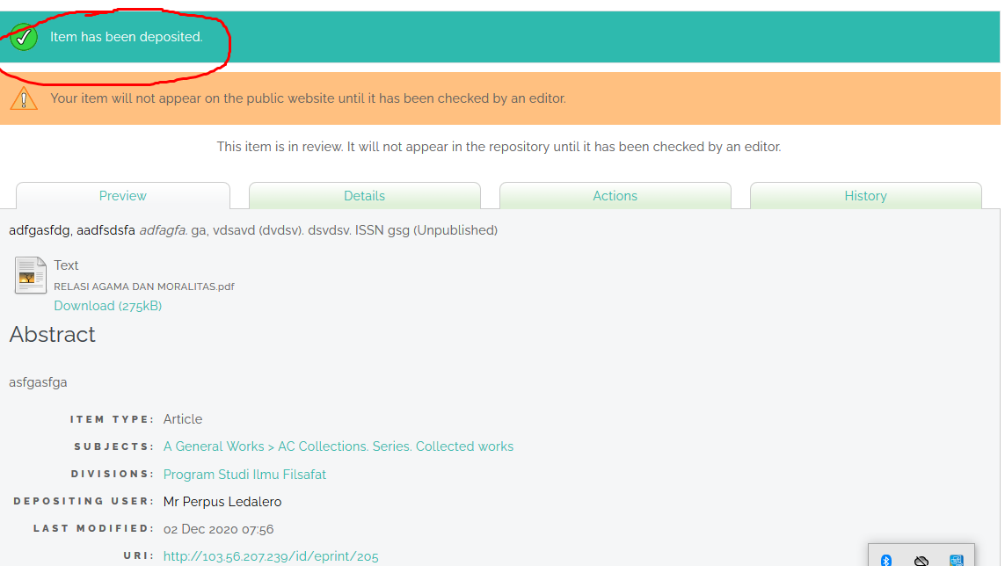
REPOSITORY STFK LEDALERO
Item berhasil dideposit

